Slide 1
Code Talks
Notizen

Slide 2
Die Holisticon AG ist eine Management- und IT-Beratung mit Sitz in Hamburg. Mit einem ganzheitlichen Beratungsansatz unterstützen wir unsere Kunden in ihren Entwicklungsprojekten auf technischer, taktischer wie auch strategischer Ebene.
Wir machen genau das, was wir besonders gut können: Agil, BPM/SOA, Softwarearchitektur und AUCH Enterprise Java. Und das, was wir gut können, machen wir unaufgeregt, geradlinig, schnörkellos.
Kunden sind mittlere und große Unternehmen. Klassische Enterprise. JavaEE-Stack.
JS kommt im Enterprise an (AngularJS etc.). Daher gehört auch das Coaching dazu.

Slide 3

Development
Scheme im Web-Browser
HTML scripting language
make it look like Java
made it look like C and AWK (really AWK, does not like so)
Mistakes (some recapitulating LISP) were frozen early
Inhalt: http://de.slideshare.net/BrendanEich/splash-9915475
Bild: Mozilla Digital Memory Bank, Object #135, 19 May 2006, http://mozillamemory.org/detailview.php?id=135

Slide 4

Java vs. JavaScript
„Why two programming languages?“
Answer: division of labor, specialization
Java for high-priced components/widgets (applet/plugin model)
JavaScript for mass market web designers (glue code between components, scripting of Java Applets, form validation, image rollovers,)
In the last decade Java has almost disappeared on the client side of the Web
Inhalt: http://de.slideshare.net/BrendanEich/splash-9915475
Bild: Martin Kliehm from Frankfurt am Main, Germany, http://commons.wikimedia.org/wiki/File:Brendan-Eich-20080310.jpg

Slide 5
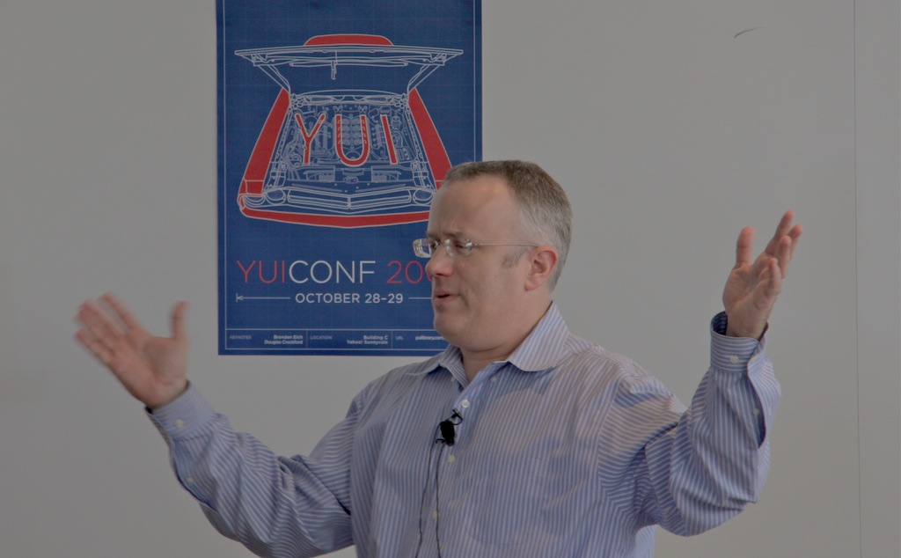
Design goals
Copy/paste snippets of code into HTML
Tolerate “minor” errors (e.g., missing semicolons)
Simpliﬁed event handling
onclick, onmouseover
inspired by HyperCard
Pick a few hard-working, powerful primitives
First class functions for procedural abstraction (AWK more than Scheme)
Objects everywhere, prototype-based (Self, but only one parent per object)
Leave all else out!
Bild: Some rights reserved by superfluity, http://www.flickr.com/photos/equanimity/

Slide 6

Self: The Power of Simplicity
1980er Jahre: Xerox PARC & Sun Microsystems
Ziel: mehr Freiheit als bei OO-Sprachen wie Smalltalk
Wenige Konstrukte:
Slots
Traits
Prototypen
keine Typen und Klassen
Bild: Some rights reserved, Mike Knell, Palo Alto, California. Old Xerox PARC site, http://commons.wikimedia.org/wiki/File:No-longer-Xerox_PARC.jpg
Notes:
Konstruke auf den folgenden Folien!

Slide 7
Self: The Power of Simplicity
Keine Unterscheidung zwischen
dem Verhalten eines Objekts (Methoden einer Klasse)
dem Zustand des Objekts (Eigenschaften einer Klasse)
Ein Objekt besteht aus Slots.
Slots haben Namen.
Slots können Methoden oder Attribute aufnehmen.
Bild: Some rights reserved, Mike Knell, Palo Alto, California. Old Xerox PARC site, http://commons.wikimedia.org/wiki/File:No-longer-Xerox_PARC.jpg

Slide 8
Self: The Power of Simplicity
Objekterzeugung ohne Klassen.
Neue Objekte erzeugen durch das Klonen existierender Objekte.
Objekten können zur Laufzeit Slots hinzugefügt werden.
Bild: Some rights reserved, Mike Knell, Palo Alto, California. Old Xerox PARC site, http://commons.wikimedia.org/wiki/File:No-longer-Xerox_PARC.jpg

Slide 9
Self: The Power of Simplicity
Einzelne Slots können an einen „Parent“ delegieren, indem sie den Slot nicht überschreiben.
Trait-Objekte sind abgespeckte Implementierungen (Mixins).
Bild: Some rights reserved, Mike Knell, Palo Alto, California. Old Xerox PARC site, http://commons.wikimedia.org/wiki/File:No-longer-Xerox_PARC.jpg

Slide 10

Scheme: minimalistic LISP
Hat Einiges von Scheme geerbt:
e.g. Lexical scoping, Lambda, Callbacks
Das Grundprinzip von Scheme ist es, eine Sprache nicht dadurch mächtig werden zu lassen, indem man immer mehr Features hinzufügt, sondern indem man Einschränkungen entfernt.
Es gab Scheme-Implementierungen von JavaScript.
Notes:
e.g. Lexical scoping, Lambda, Callbacks
Das Grundprinzip von Scheme ist es, eine Sprache nicht dadurch mächtig werden zu lassen, indem man immer mehr Features hinzufügt, sondern indem man Einschränkungen entfernt.
Es gab Scheme-Implementierungen von JavaScript.

Slide 11
Typen in JS sind sehr einfach
Basistypen sind
Zahlen (number)
Strings (string)
Boolean (boolean)
undefined
null ist kein Basistyp sondern ein Objekt!
Notes:
null ist ein Objekt=?!

Slide 12
Typenlose Verwendung
JS ist keine statisch typisierte Sprache
Keine Cast-Operator, stattdessen implizite Typkonvertierung
Notes:
Trick mit a=3 und b = 33 (b*1 + a) zeigen.

Slide 13
Strict
Variablen: Werden durch die var-Anweisung deklariert.
Wenn die var-Anweisung vergessen wird, dann werden globale Variablen (im Browser das Window-Objekt) deklariert.
Warum das? JS war dazu da, per Copy‘n‘Paste verwendet zu werden (z.B. MouseOver). Daher war es sehr fehlertolerant (Semikolon optional, var optional).
Dies ist in größeren Anwendungen nicht mehr wünschenswert.
Daher ist das in ES5 nicht mehr erlaubt.
Die var-Anweisung ist Pflicht im „strict mode“.

Slide 14
var
Wobei wir bei var wären.
Var ist das Schlüsselwort, um eine Variable zu definieren.

Slide 15
Gültigkeitsbereich von Variablen
Achtung: Anders als in vielen anderen Programmiersprachen, wie Java und C, wird durch einen Block kein neuer Gültigkeitsbereich für Variablen definiert. Das heißt, auch Variablen, die in einem Block definiert wurden, sind außerhalb des Blocks nach ihrer Deklaration sichtbar.
Aber DAZU später mehr!

Slide 16
Objekte
Alle Datentypen außer Basistypen sind Objekte:
Arrays
Funktionen
Reguläre Ausdrücke (Funktionen)
Objekte selbst

Slide 17
Literale
Wir hatten bereits Typen besprochen.
In JS gibt es Literale
lassen sich direkt verwenden
sind unveränderlich
haben Methoden
nutzen Autoboxing

Slide 18
Objekt
Ein Objekt ist ein:
Container für Schlüssel-Wert-Paare (Slots)
Kann direkt über das Objekt-Literal gebildet werden

Slide 19
Object
// there is an Object literal
var person = {
name: "Oma",
age: 88
};

Slide 20
Console
Debuggen über alert ist doof
Aber: Mit console.log() (debug, info, warn, error) bekommt man geregeltes Logging hin
Es gibt JS-Debugger
Besser ist natürlich test-getriebene Entwicklung

Slide 21
Browser
Native / ursprüngliche Ablaufumgebung ist der Browser
ABER: JS ist auch Headless über Node (V8 + Libraries) möglich

Slide 22

Node.js

Slide 23
Arrays
Ein Array ist vom Typ Object (hat als Literal die [])
D.h., es ist ein Objekt mit Properties und Methoden.

Slide 24
Kontrollstrukturen: for-Schleife
for (var i = 0, j = 100; i < 100; i++, j--) {
console.log(i);
console.log(j);
};

Slide 25
for-in-Schleife
var foobar = {"foo": "hello", "bar": "world"};
for (var i in foobar) {
console.log (i + " ist " + foobar[i]);
}
Notes:
9_for-in_loops!

Slide 26
For-Schleife
Veränderung von Eigenschaften in einer Schleife
Wenn die Eigenschaften in der Schleife hinzugefügt wurden, dann kann man sich nicht darauf verlassen, dass diese Eigenschaften in der Iteration berücksichtigt werden. Daher sollte das Objekt in der Schleife nicht verändert werden.

Slide 27
Arrays - forEach
Methoden wie forEach
aber auch filter, map & reduce.

Slide 28
Funktionen
Funktionen in JS sind wichtiger als Objekte.

Slide 29
Funktionsliteral
function plus(x, y) {
return x + y; // ansonsten undefined
}
plus(1,2); // 3
// Es gibt ein Literal für Funktionen.
// Funktionen können einen Namen haben oder anonym sein.
// Funktionen haben einen Rückgabewert (ansonsten undefined außer bei // Konstruktorfunktionen – dazu mehr):

Slide 30
Parameter
Slots – alles wird in JS über einen Namen oder eine Referenz adressiert
Deshalb:
Funktionen lassen sich nicht anhand der Parameter überladen.
Nicht übergebene Parameter sind „undefined“.
Zuviel übergebene Parameter stehen im Bonusparameter „arguments“ zur Verfügung.

Slide 31
Sichtbarkeit von Variablen
function log() {
for (var p = 0; ...) {};
}
console.log(p);

Slide 32
IFEE
(function log() {
for (var p = 0; ...) {};
}())
// IFEE dann auf die Konstruktor-Funktion und Prototypen anwenden

Slide 33
Class Pattern – Konstruktor Functions
function MyClass() {}
var instance = new MyClass();
// Funktionen werden auch zum Bauen von Objekten gentzt
// Konstruktorfunktionen sind „ganz normale“ Fuktionen
// Per Konvention fangen diese mit einem Großbuchstaben an
// Werden mit dem Keyword „new“ verwenden.
// Diese „new“ (das vergessen werden kann) führt dann dazu, dass es ein this gibt

Slide 34
Class Pattern – this
function MyClass(arg) {
this.arg = arg;
}
var inst = new MyClass('foo');
console.log(inst.arg); // => 'foo'

Slide 35
Class Pattern – method pattern
function MyClass() {
this.greet = function() {
console.log('Hello!');
};
}
var inst = new MyClass();
inst.greet(); // => 'Hello
// Strange: Jedes Objekt hat eine eigene Kopie der Funktion greet!

Slide 36
Class Pattern – Prototypes
function MyClass() {}
MyClass.prototype.greet = function() {
console.log('Hello!');
};
var inst = new MyClass();
inst.greet(); // => 'Hello!
// Jetzt gibt es nur noch eine „Kopie“ der greet-Funktion ☺
// Zuerst wird im Objekt geschaut, dann wird in der Prototype-Chain nach oben gegangen, bis die Property gefunden wird.

Slide 37
Class Pattern – Sichtbarkeit von Variablen
Wir haben bereits gelernt, dass die Sichtbarkeit von Variablen an die Funktion gebunden ist.
Daher können wir Konstruktor und Prototype in eine Funktion kapseln.

Slide 38
Class Pattern – IIFE
Und dann IIFE dann auf die Konstruktor-Funktion und Prototypen anwenden

Slide 39
Module – Export 1
var module = (function () {
var myModule = {};
var privateVariable = 1;
function privateMethod() {
// ...
}
// export return {
getVar : function () {
return privateVariable;
}
};
})();

Slide 40
Module – Export 2 (wie von jQuery schon gewohnt)
var module = {};
(function (export) {
var myModule = {};
var privateVariable = 1;
function privateMethod() {
// ...
}
// export export.getVar: privateMethod };
})();

Slide 41
Common JS
CommonLisp
JS kennt kein E/A
JS kennt keine Module
-> CommonJS
Ist inzwischen synonym für Module

Slide 42
Module – in CommonJS umbauen
var myModule = {};
var privateVariable = 1;
function privateMethod() {
// ...
}
// export export.getVar = privateMethod;

Slide 43
Closures
Code + Scope = Closure
Eine Funktion wird stets in einem Funktionsgeltungsbereich ausgeführt.
Der Funktionsgeltungsbereich gilt auch, wenn in einer Funktion eine weitere, innere Funktion definiert wird.
Diese Funktion hat dann Zugriff auf die Variablen der äußeren Funktion. Ausnahmen sind hier this und der Bonusparameter arguments, da diese Parameter von jeder Funktion selbst überschrieben werden.

Slide 44
Closures
function outerFunction() {
var x = "Hello";
function innerFunction() {
return x;
}
return innerFunction();
}
outerFunction(); // Hello

Slide 45
try-catch-finally und throw
var ammount = -10;
try {
if (ammount < 0) {
throw("Ammount is negative");
}
} catch (e) {
console.error("An error occured: " + e);
// An error occured: Ammount is negative
} finaly {
console.log("Continue"); // Continue
}

